Slide 1
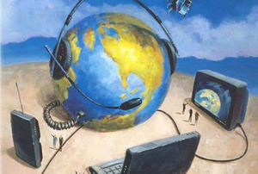
ИНФОРМАЦИЯ
Виды информации

Slide 2

Понятие информации
Информация - это сведения об окружающем нас мире.
Термин «информация» происходит от латинского слова «informatio», что означает сведения, разъяснения, изложение.
Информация относится к таким понятиям, которым невозможно дать точного определения.
Информатика — это наука, которая изучает способы передачи, хранения и обработки информации средствами вычислительной техники.
«Информатика» - французский термин образован путем слияния слов «информация» и «автоматика» и означает «информационная автоматика или автоматизированная переработка информации».

Slide 3
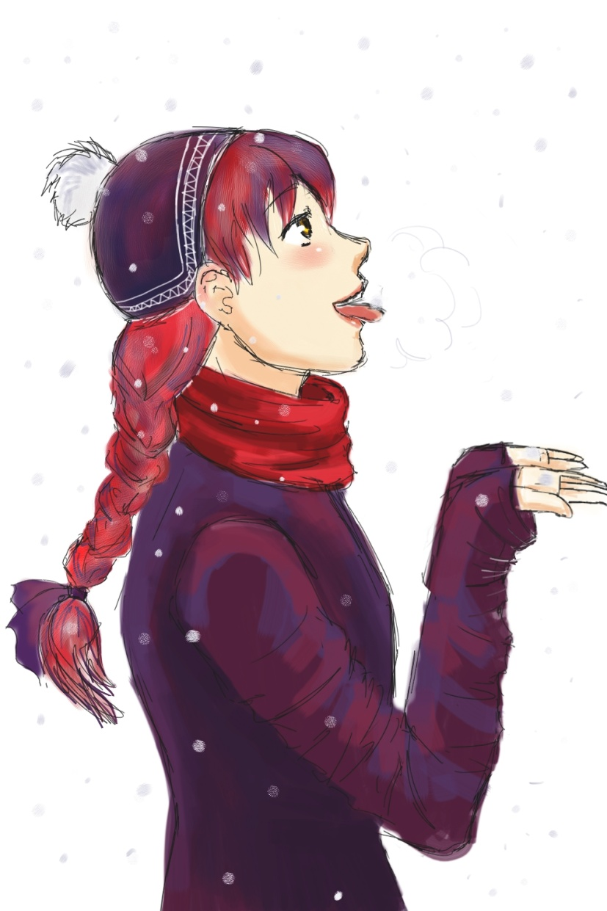
Человек получает информацию с помощью органов чувств
ЗРЕНИЕ
ОБОНЯНИЕ
СЛУХ
ВКУС
ОСЯЗАНИЕ

Slide 4
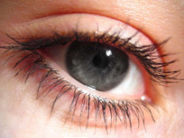
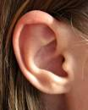


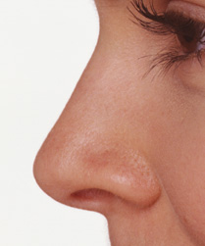
Виды информации по способу восприятия
Зрительная
Звуковая
Осязательная
Вкусовая
Обонятельная
Получение информации происходит через информационные каналы:
Зрительный канал (зрительная информация);
Слуховой канал (звуковая информация);
Осязательный канал (тактильная информация);
Вкусовой канал (вкусовая информация);
Обонятельный канал (обонятельная информация).

Slide 5
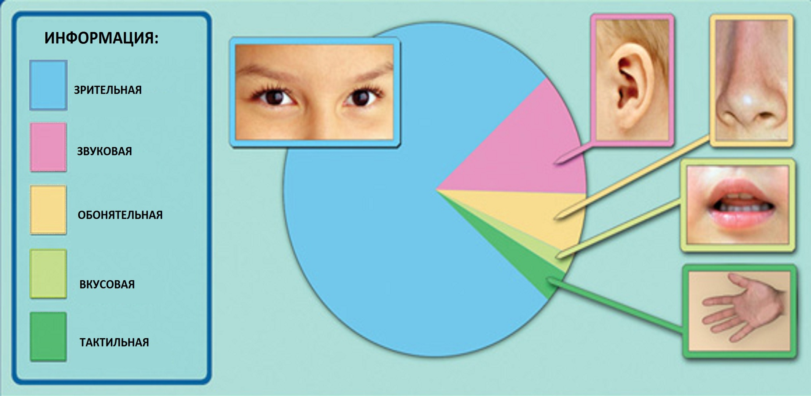
Как мы воспринимаем информацию
Плакаты 5 класс, Босова, Макарова, http://school.dtv.su/plakatyi-po-informatike-5-7/

Slide 6


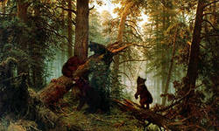
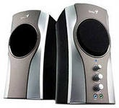
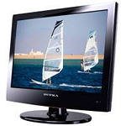


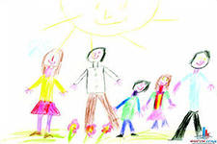
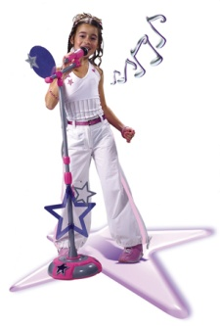

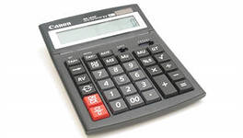

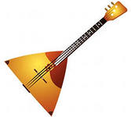
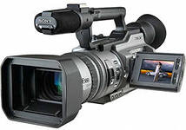

Виды информации по форме представления
Числовая информация
Текстовая информация
Графическая информация
Звуковая информация
Видео
информация

Slide 7

Виды информации по ее значению
Актуальная — информация, ценная в данный момент времени.
Достоверная — информация, полученная без искажений.
Понятная — информация, выраженная на языке, понятном тому, кому она предназначена.
Полная — информация, достаточная для принятия правильного решения или понимания.
Полезная — информация, необходимая для достижения заданной цели.
http://ru.wikipedia.org/wiki/

Slide 8
Передача информации
ПРИЕМНИК ИНФОРМАЦИИ
ИСТОЧНИК ИНФОРМАЦИИ
КАНАЛ ПЕРЕДАЧИ ИНФОРМАЦИИ
Каналы передачи информации:
Биологические – органы чувств человека и животных.
Технические – телевизор, радио, телефон, компьютер …

Slide 9
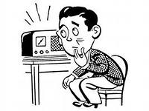



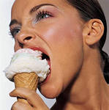

Назовите источники, приемники и каналы передачи информации на картинках.
№1
№2
№3
№4
№5
№6

Slide 10
Контрольные вопросы
Что вы понимаете под словом информация»?
Назовите основные виды информации по способу восприятия.
Назовите основные виды информации по форме представления.
Приведите примеры информации, представленной в текстовой, числовой, графической формах.
Перечислите источники, из которых за сегодняшний день вы получали информацию.
Приведите примеры ситуаций, в которых вы являетесь источником информации, приемником информации. Какую роль за сегодняшний день вам чаще приходилось выполнять?
С помощью какого органа чувств человек получает наибольшее количество информации?

Slide 11
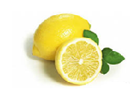
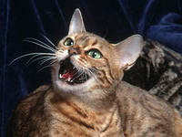
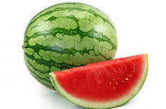

Заполните таблицу по образцу
Объект | Свойство объекта | Канал восприятия
 | желтый | зрительный
 | гладкий | осязательный
 | кислый | вкусовой
 | ароматный | обонятельный
Объекты:

Slide 12
Спасибо за внимание!

